Slide 2
Tập đọc
*KIỂM TRA BÀI CŨ:
Cháu nhớ Bác Hồ
Bạn nhỏ trong bài thơ quê ở đâu?
Hình ảnh Bác hiện lên như thế nào qua 8 dòng thơ đầu?

Slide 3
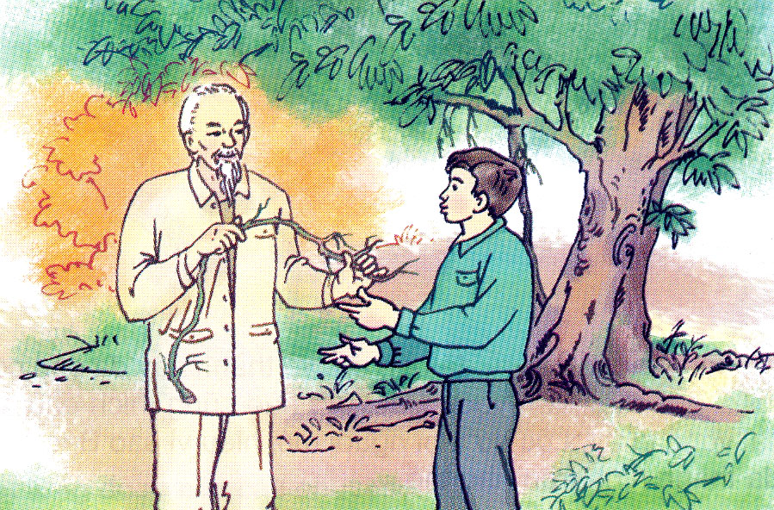

Slide 4
LƯU Ý CÁCH ĐỌC TOÀN BÀI
Tập đọc
Chiếc rễ đa tròn
Theo tập sách Bác Hồ kính yêu
*Giọng người kể chậm rãi.
*Giọng Bác ôn tồn dịu dàng.
*Giọng chú cần vụ ngạc nhiên.

Slide 5
Tập đọc
Chiếc rễ đa tròn
Theo tập sách Bác Hồ kính yêu
Luyện đọc Từ ngữ
tần ngần,
ngoằn ngoèo,
vùi,
bén đất
vòng lá tròn

Slide 6
Tập đọc
Chiếc rễ đa tròn
Theo tập sách Bác Hồ kính yêu
Luyện đọc nối tiếp đoạn.

Slide 7
Tập đọc
Chiếc rễ đa tròn
Theo tập sách Bác Hồ kính yêu
Luyện đọc Từ ngữ
Thường lệ,
rễ
/
Nói rồi , Bác cuộn chiếc rễ thành một vòng tròn và bảo chú cần vụ buộc nó tựa vào hai cái cọc , sau đó mới vùi hai đầu rễ xuống đất .
/
/
//
Đọc nối tiếp đoạn lần 2

Slide 8
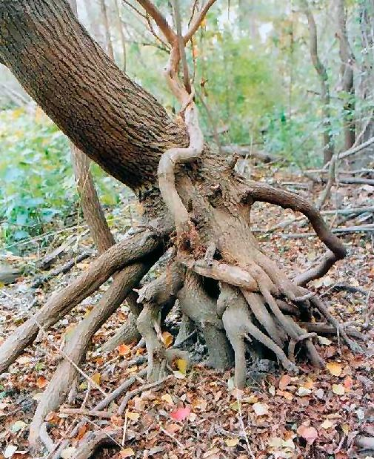
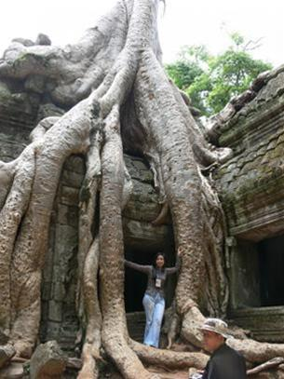
Rễ

Slide 9
Tập đọc
Chiếc rễ đa tròn
Theo tập sách Bác Hồ kính yêu
Luyện đọc Từ ngữ
tần ngần,
Thường lệ,
rễ
ngoằn ngoèo,
ngoằn ngoèo
vùi,
bén đất
vòng lá tròn

Slide 10
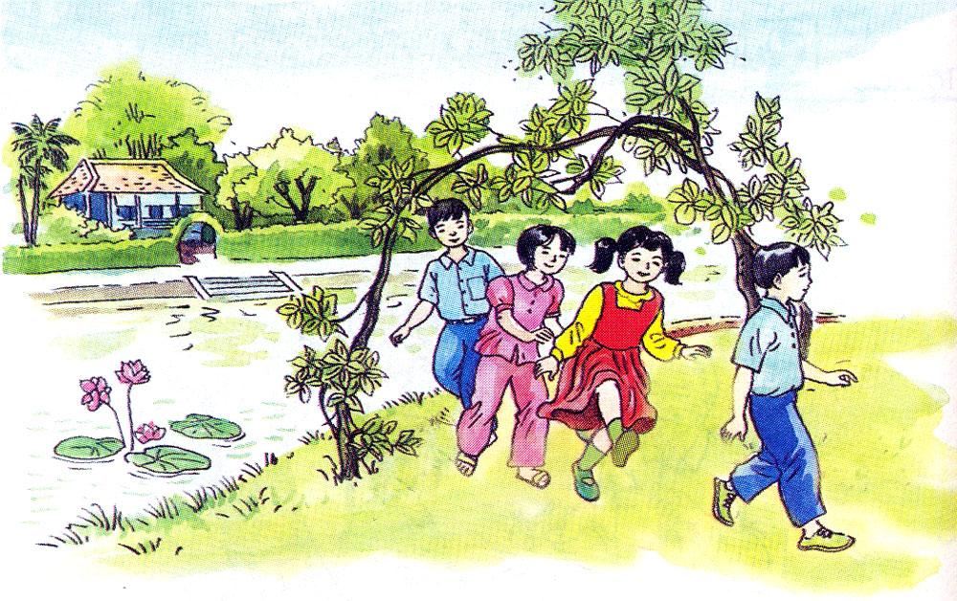
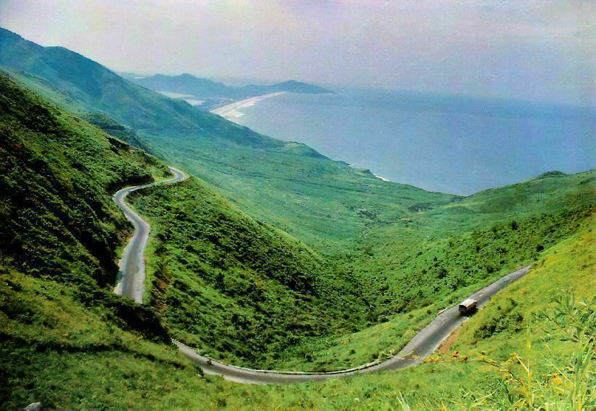
Ngoằn ngoèo

Slide 11
Tập đọc
Chiếc rễ đa tròn
Theo tập sách Bác Hồ kính yêu
Luyện đọc Từ ngữ
tần ngần,
Thường lệ,
rễ
ngoằn ngoèo,
ngoằn ngoèo
vùi,
bén đất
tần ngần
vòng lá tròn
chú cần vụ,
thắc mắc.

Slide 12
Tập đọc
Chiếc rễ đa tròn
Theo tập sách Bác Hồ kính yêu
Đọc trong nhóm
Đại diện các nhóm thi đọc

Slide 13
Tập đọc
Chiếc rễ đa tròn
Theo tập sách Bác Hồ kính yêu
Tìm hiểu bài
Câu 1. Thấy chiếc rễ đa nằm trên mặt đất Bác bảo chú cần vụ làm gì ?
Bác bảo chú cần vụ trồng cho nó mọc tiếp.
Chú cần vụ trồng chiếc rễ đa như thế nào ?

Slide 14
Tập đọc
Chiếc rễ đa tròn
Theo tập sách Bác Hồ kính yêu
Tìm hiểu bài
Câu 2. Bác hướng dẫn chú cần vụ trồng chiếc rễ đa như thế nào?
Bác hướng dẫn chú cần vụ cuộn chiếc rễ thành một vòng tròn, buộc tựa vào hai cái cọc sau đó vùi hai đầu rễ xuống đất.

Slide 15
Tập đọc
Chiếc rễ đa tròn
Theo tập sách Bác Hồ kính yêu
Tìm hiểu bài
Câu 3. Chiếc rễ đa ấy trở thành cây đa có hình dáng như thế nào ?
Chiếc rễ đa trở thành một cây đa con có vòng lá tròn.

Slide 16
Chiếc rễ đa tròn
Theo tập sách Bác Hồ kính yêu
Tìm hiểu bài
Câu 4. Các bạn thích chơi trò gì bên cây đa ?
Các bạn vào thăm vườn Bác thích chơi trò chui qua chui lại vòng lá tròn được tạo nên từ rễ đa.

Slide 17
Tập đọc
Chiếc rễ đa tròn
Theo tập sách Bác Hồ kính yêu
Tìm hiểu bài
Câu 5. Hãy nói một câu :
a) Về tình cảm của Bác đối với thiếu nhi.
b) Về thái độ của Bác với mỗi vật xung quanh
Bác rất quan tâm các cháu thiếu nhi.
Bác thương yêu loài vật và rất thích trồng cây.

Slide 18
Tập đọc
Chiếc rễ đa tròn
Theo tập sách Bác Hồ kính yêu
Tìm hiểu bài
Nội dung bài : Bác Hồ luôn dành tình yêu bao la cho các cháu thiếu nhi, cho mọi vật xung quanh Bác.
Qua câu chuyện em thấy Bác là người như thế nào ?

Slide 19
Tập đọc
Chiếc rễ đa tròn
Theo tập sách Bác Hồ kính yêu
Luyện đọc lại bài

Slide 20
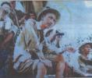
Bác Hồ quan sát mặt trận

Slide 21
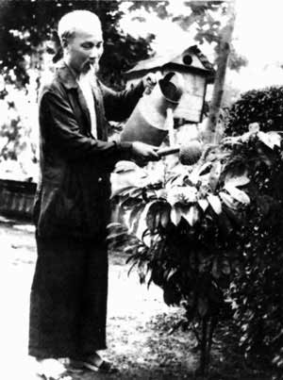
Bác Hồ chăm
sóc cây cảnh

Slide 22
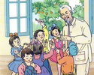
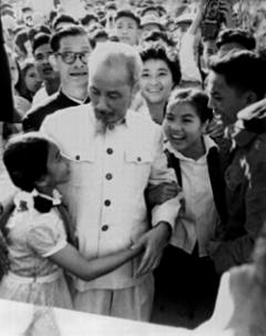
Bác Hồ với các cháu thiếu nhi

Slide 23
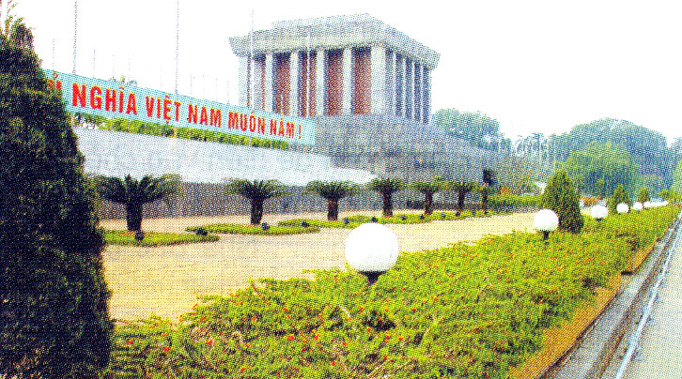
Lăng Bác

Slide 24
Chúc các thầy cô
nhiều sức khoẻ

